Slide 1
Grands enjeux de consilience
CM2
(Re)penser la géopolitique : le commerce, la paix ou l’épée ?
Rodolphe Desbordes & Frédéric Munier

Slide 2
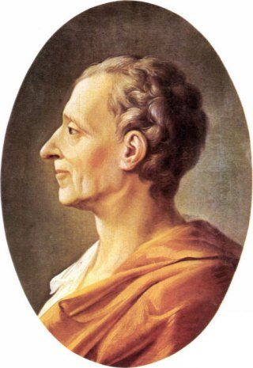
INTRODUCTION
« Le commerce guérit des préjugés destructeurs ; et c’est une règle générale, que partout où il y a des mœurs douces, il y a du commerce ; et que partout où il y a du commerce, il y a des mœurs douces. »
Montesquieu, De l’esprit des lois, 1748.

Slide 3
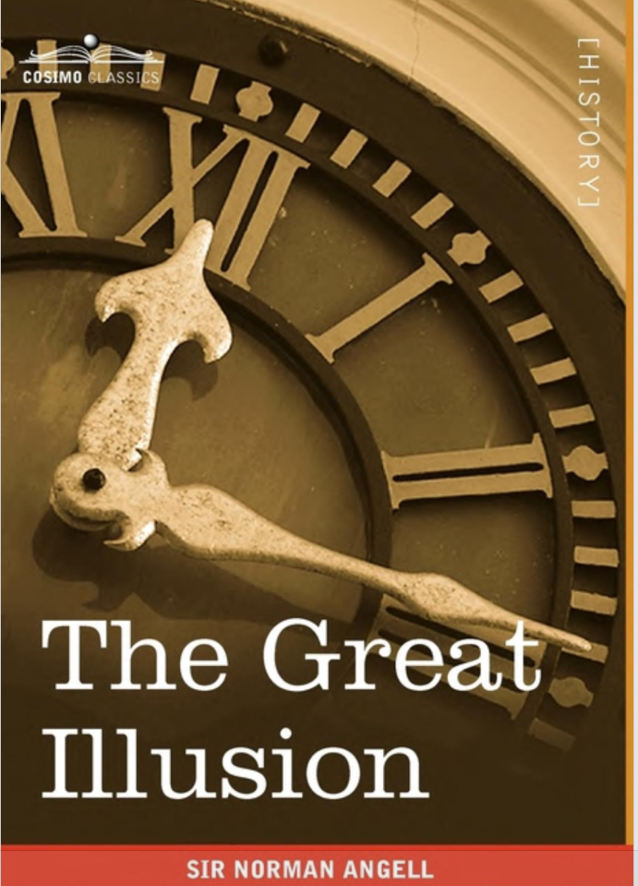
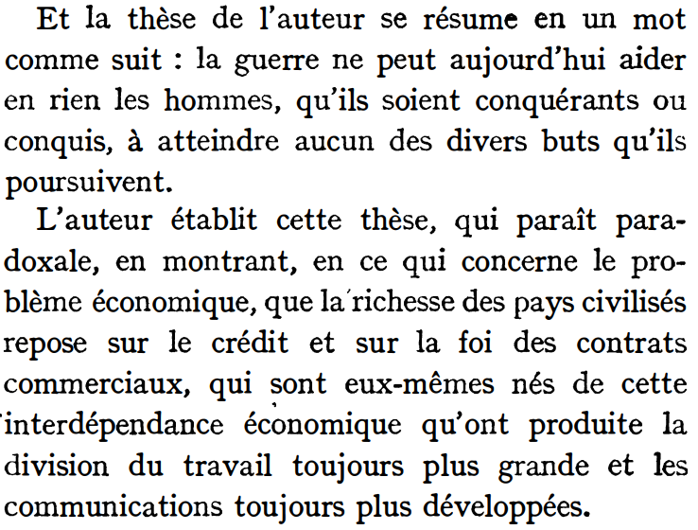
Introduction
Ce que vous lisez le plus souvent!
Une thèse réaffirmée avec vigueur par Angell en 1910
Et pourtant…
Notes:
Sir Norman Angell (1872-1967) : écrivain et hommes politique anglais, prix Nobel de la paix en 1933. Il publie en 1910 La Grande illusion. Selon lui, la guerre entre grandes puissances est une « illusion ». Il remanie son ouvrage après la guerre de 1914-1918 qui a cruellement démenti son analyse dans une version ultérieure, parue en 1933. Il estime alors que la guerre n’est pas impossible entre pays liés par des liens commerciaux mais défend l’idée qu’elle est contre-productive sur le plan économique. C’est cette nouvelle édition qui lui vaut la même année le prix Nobel de la paix.

Slide 4
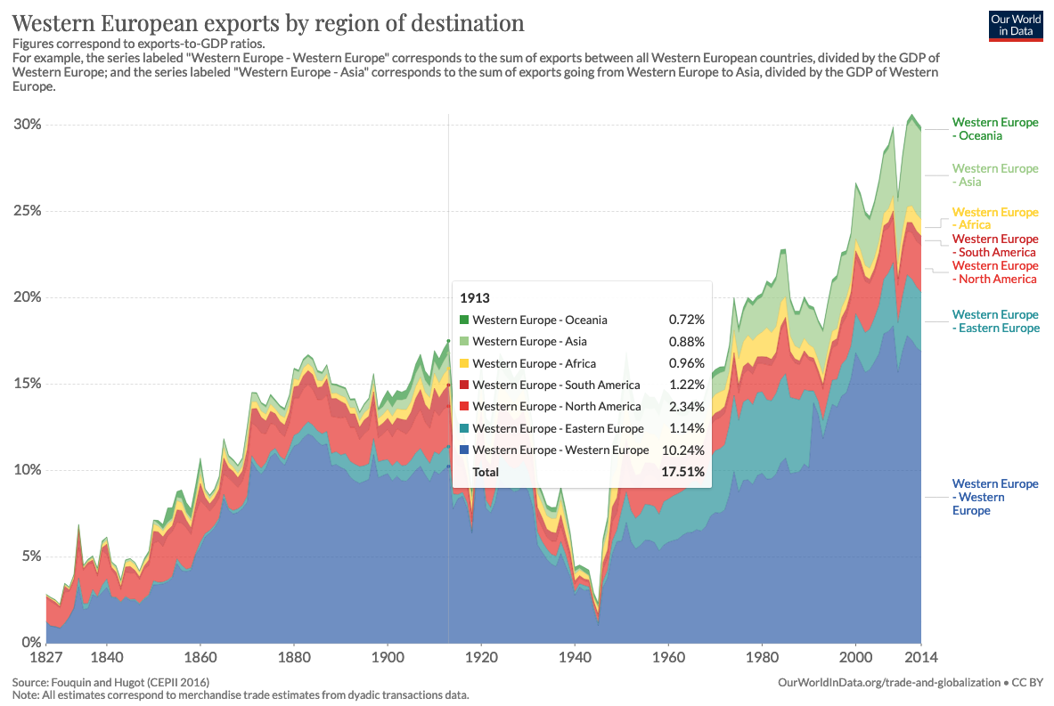
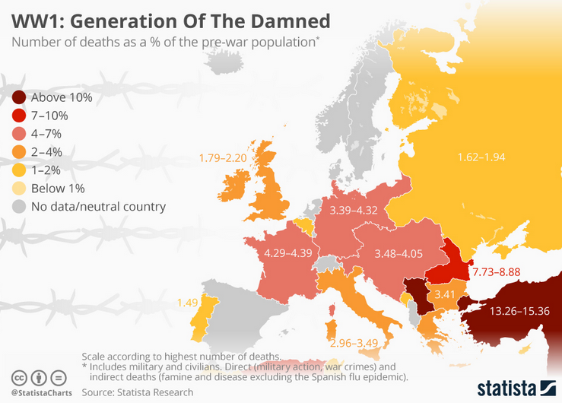
…la Première Guerre mondiale éclate à l’apogée de la première mondialisation
Un équilibre toujours instable entre internationalisme et nationalisme

Slide 5
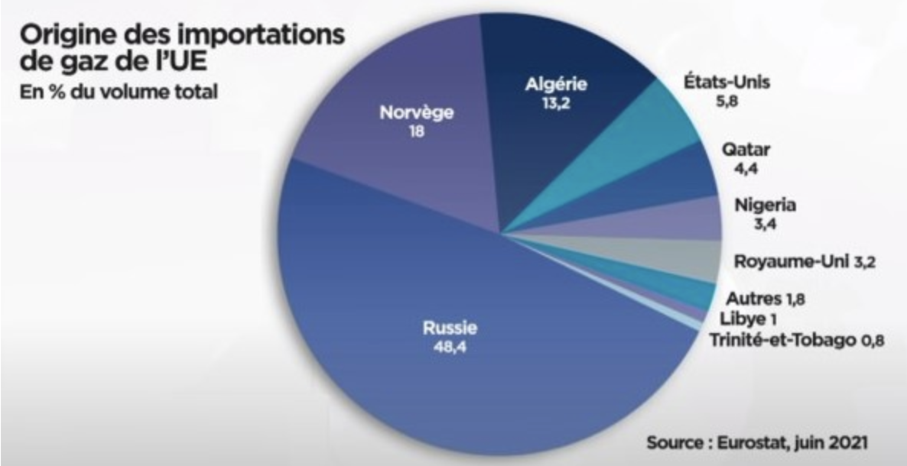
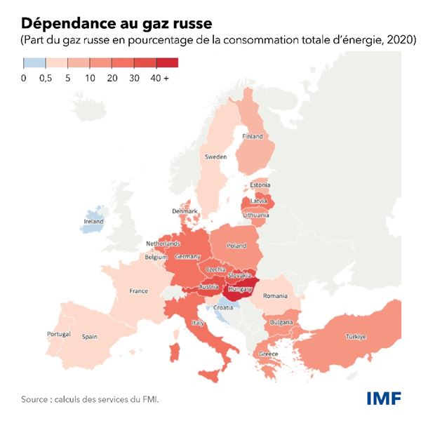
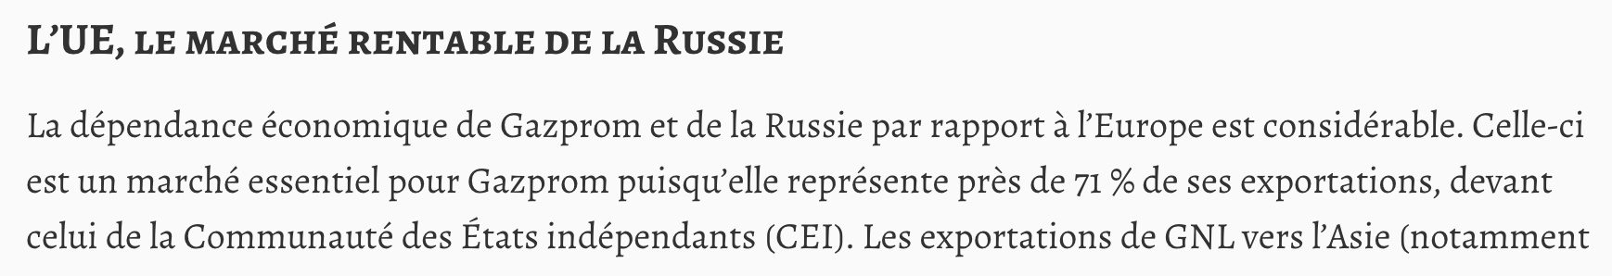
De même, l’interdépendance économique entre l’UE et la Russie…
https://www.cairn.info/revue-internationale-et-strategique-2011-4-page-95.htm

Slide 6
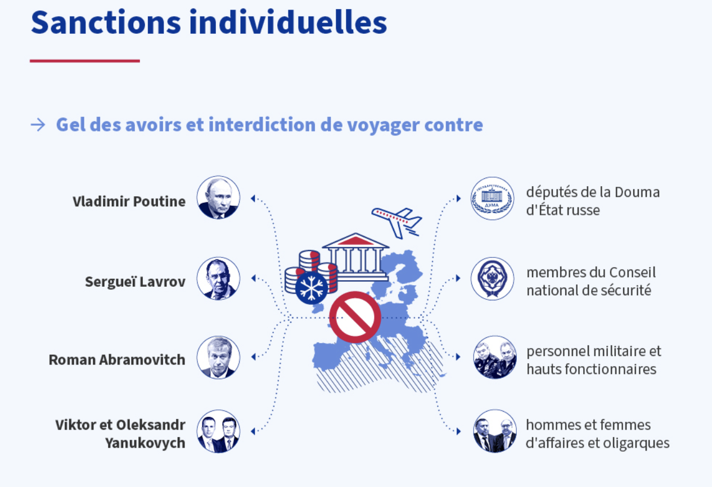
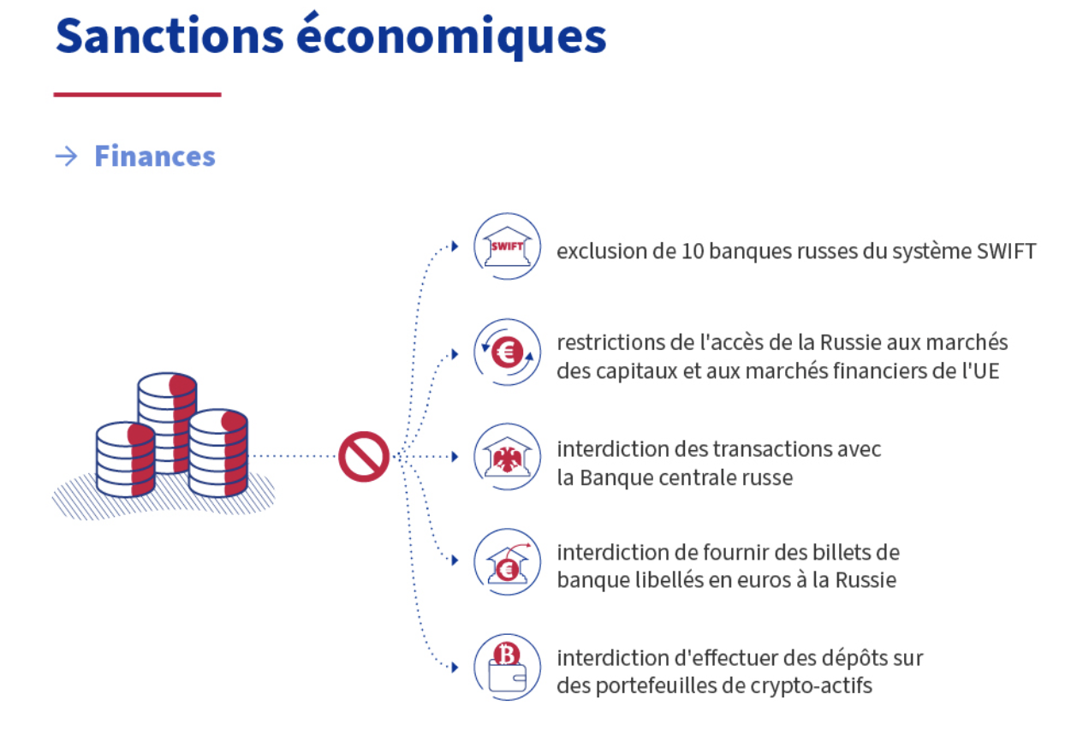
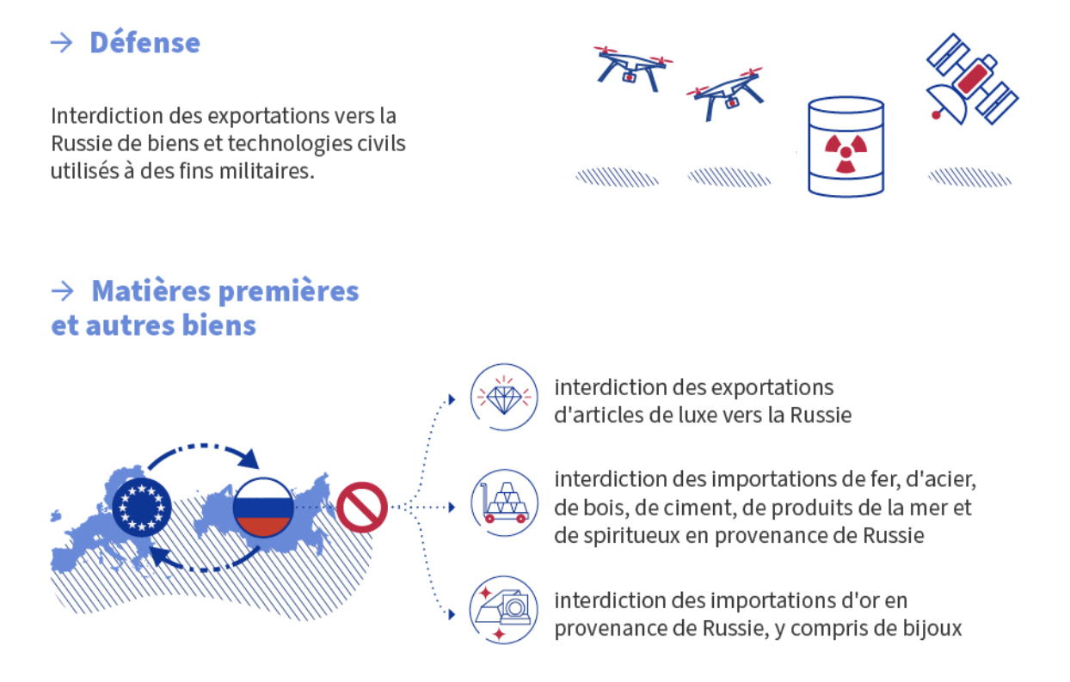
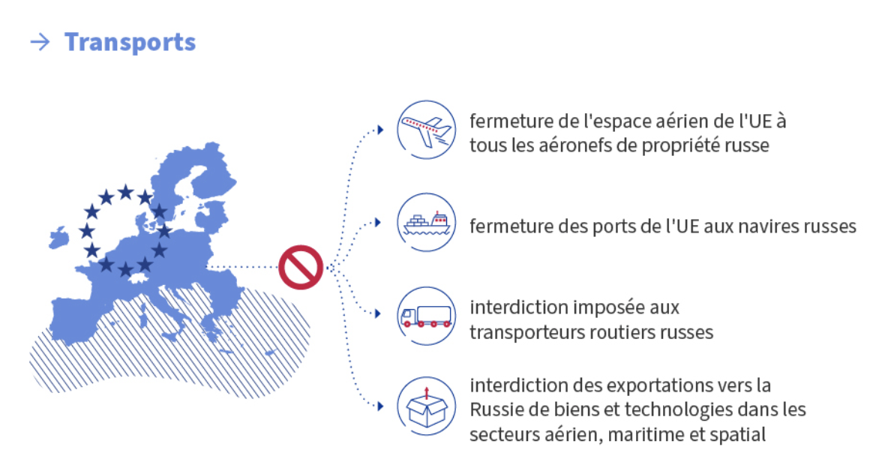
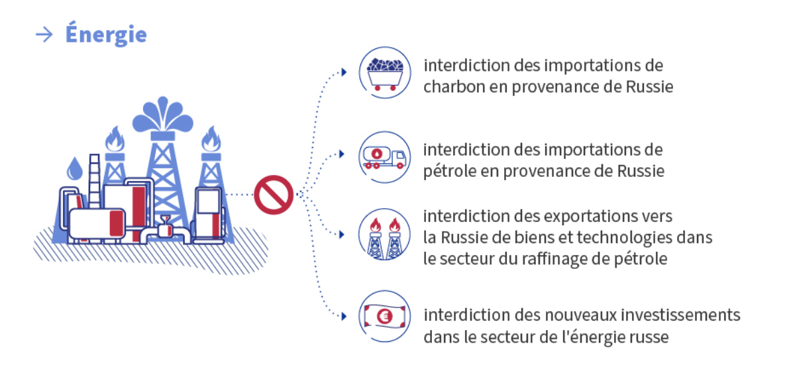
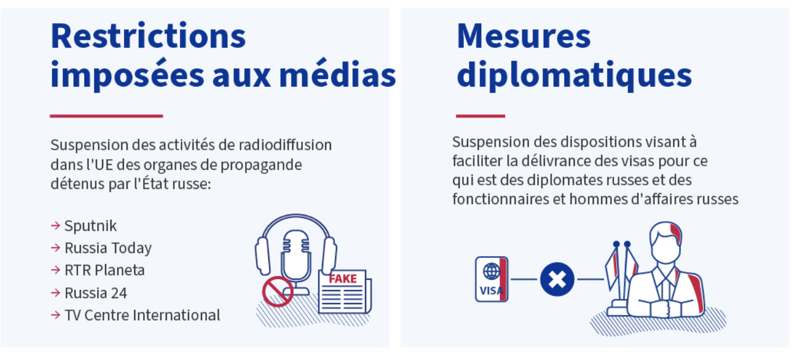
… n’a pas empêché des sanctions économiques compromettant les échanges bilatéraux
https://www.consilium.europa.eu/fr/infographics/eu-sanctions-russia-ukraine-invasion/

Slide 7
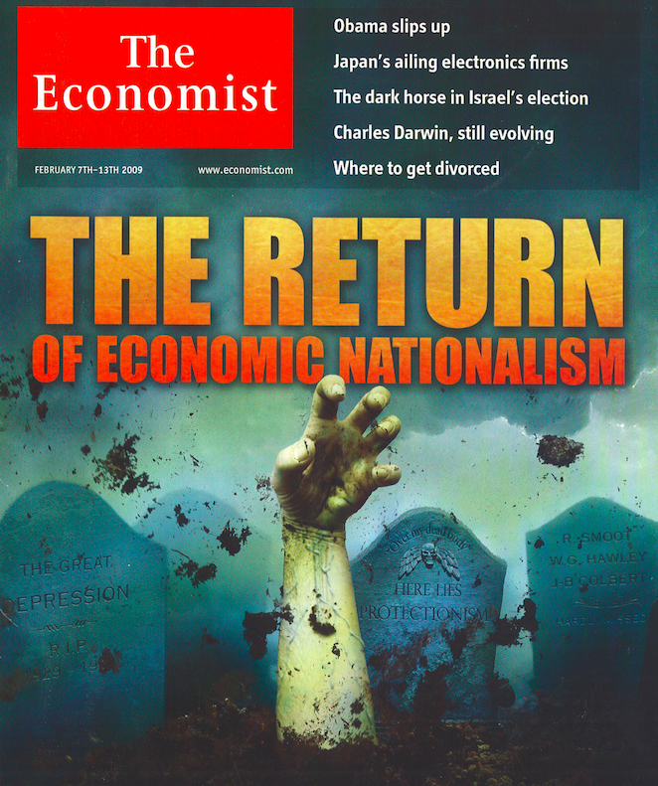
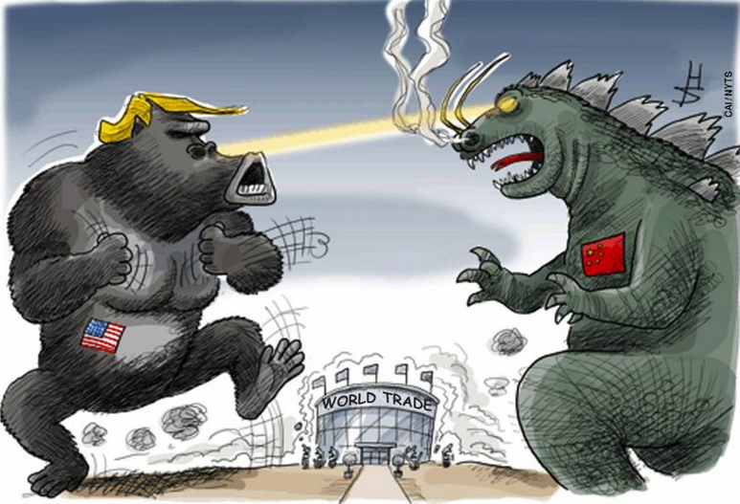
Avec la mondialisation, le temps est-il venu de la guerre économique ?
https://www.japantimes.co.jp/opinion/2018/04/11/commentary/world-commentary/can-u-s-china-trade-war-averted/#.W921zVKNzUI

Slide 8
A l’âge de la mondialisation économique, les échanges, loin d’être un élément pacificateur, sont-ils devenus les vecteurs de nouvelles formes de conflictualités ?
Les tensions interétatiques comportant une dimension économique sont-elles toutes assimilables à des « guerres » ?
In fine, faut-il prendre au pied de la lettre la notion même de « guerre économique » ? Cette expression n’est-elle pas une métaphore dangereuse ?

Slide 9
Quelles compétences et savoirs ?
Dans ce cours, vous allez acquérir des savoirs et savoir-faire utiles à la conduite des affaires en environnement géopolitique incertain en…
1. … appréhendant des cadres généraux de compréhension des relations internationales au travers du prisme de la géoéconomie
2. … étant sensibilisés aux débats relatifs au thème de la guerre économique
3. … découvrant le champ de l’intelligence économique
4. … croisant les disciplines (géopolitique, économie, histoire…)

Slide 10
PLAN
I. La guerre économique, fille de la mondialisation ?
II. Acteurs et armes de la guerre économique
III. Les multiples facettes de la guerre économique

Slide 11

https://fr.padlet.com/frederic_munier/hb2bgod50i7y

Slide 12
I.
La guerre économique, fille de la mondialisation ?
A. La vision économique libérale. Retour aux sources
B. Un cadre conceptuel pour appréhender les échanges
C. La guerre économique : un terme pour des réalités différentes

Slide 13
I. La guerre économique, fille de la mondialisation ?
A. La vision économique libérale. Retour aux sources

Slide 14

I. La guerre économique, fille de la mondialisation ?
A. La vision économique libérale. Retour aux sources
Le libéralisme, enfant des guerres de religions
L’ambition du libéralisme est d’instituer la moins mauvaise société possible, celle qui doit protéger l’humanité de sa folie idéologique. Pour ses partisans, c’est la volonté d’instituer le règne du Bien qui est à l’origine de tous les maux accablant le genre humain. C’est en ce sens que le libéralisme doit être compris, et se comprend lui-même, comme la politique du moindre mal. Cette configuration idéologique est née durant les guerres de religions qui ont ensanglanté l’Europe aux XVIe-XVIIe siècles. Les libéraux redoutaient qu’un État puisse fixer le bien au nom de ses sujets.
Cette critique de la « tyrannie du Bien » a un prix. N’exigeant rien de ses membres, cette société fonctionne d’autant mieux quand chaque individu se consacre à ses désirs particuliers sans céder à la tentation morale. Dans la société libérale, l’Etat se veut « le scepticisme devenu institution » selon les mots de Pierre Manent. En conséquence, l’État moderne ne gouverne plus les hommes mais administre les choses.

Slide 15

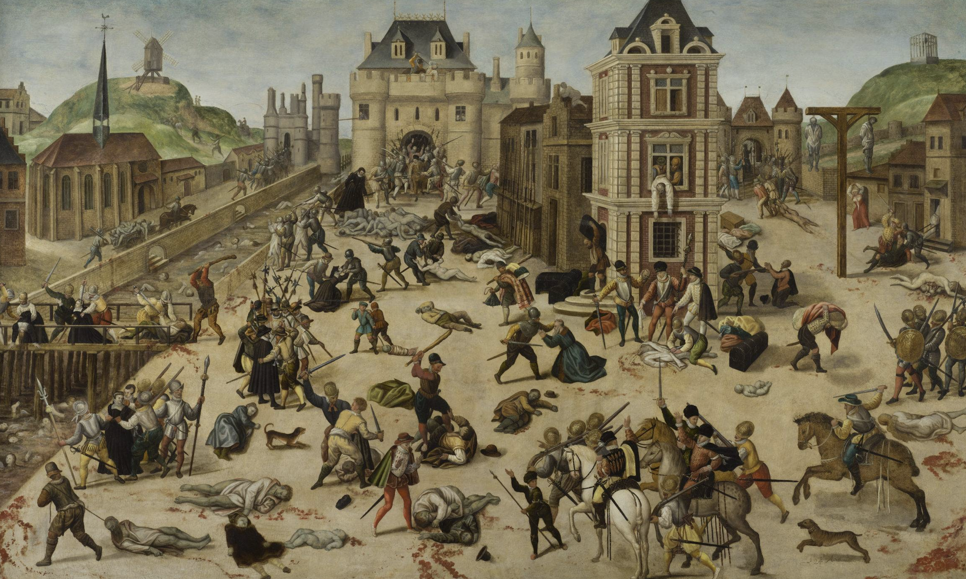
I. La guerre économique, fille de la mondialisation ?
A. La vision économique libérale. Retour aux sources
Des fondateurs…
« Il n’y a mestier comparable en utilité que celuy de marchand qui accroist légitimement ses moyens aux dépends de son travail (…) sans endommager ni n’offenser personne : en quoi il est plus loüable que le soldat, dont l’advancement ne dépend que des despoüilles et ruines d’autruy. »
Emery Crucé de Lacroix (1590-1648)
Le massacre de la Saint-Barthélémy, François Dubois (1529-1584)
Pour les premiers libéraux, le commerce est un jeu gagnant-gagnant, un enrichissement mutuel !
Notes:
Emeric / Emery Crucé de la La Croix (c. 1590 – 1648) : moine français, fils d’un ligueur, enseignant dans un collège parisien après les guerres de religion. Il publie en 1623 Le nouveau Cynée dont le nom est tiré de Cynéas, conseiller du roi Pyrrhus (318-272 AEC) et qui incarne, selon Plutarque, l’homme politique pacifique.
Crucé défend l’idée que le but le plus haut de la politique est d’établir la paix. Il imagine dans son ouvrage une assemblée permanente de Princes siégeant à Venise et dont le but serait d’empêcher les conflits européens.
Extrêmement novateur, Crucé estime que les échanges, facteurs d’interdépendance, sont un outil de paix. Ainsi, il imaginait un libre-échange reposant sur une monnaie unique. Allant plus loin, et bien que moine catholique, il estimait nécessaire d’étendre la fédération des Etats en paix non aux seules nations chrétiennes mais aux « Turcs, Persans, Français, Espagnols, Juifs ou Mahométans ».

Slide 16

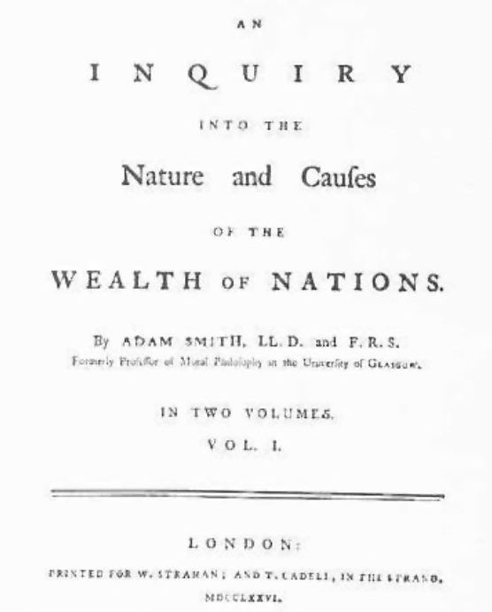
I. La guerre économique, fille de la mondialisation ?
A. La vision économique libérale. Retour aux sources
… aux classiques
Montesquieu,
De l’esprit des lois, 1748.
« Ce n'est pas de la bienveillance du boucher, du brasseur ou du boulanger que nous attendons notre dîner, mais plutôt du soin qu'ils apportent à la recherche de leur propre intérêt. Nous ne nous en remettons pas à leur humanité, mais à leur égoïsme. »
Adam Smith, La richesse des nations, 1776.
Le commerce international est pacificateur pour Montesquieu (1689-1755) ;
les échanges domestiques font coïncider les vices privés et les vertus publiques pour Smith (1723-1790).

Slide 17
I. La guerre économique, fille de la mondialisation ?
B. Un cadre conceptuel pour appréhender les échanges

Slide 18
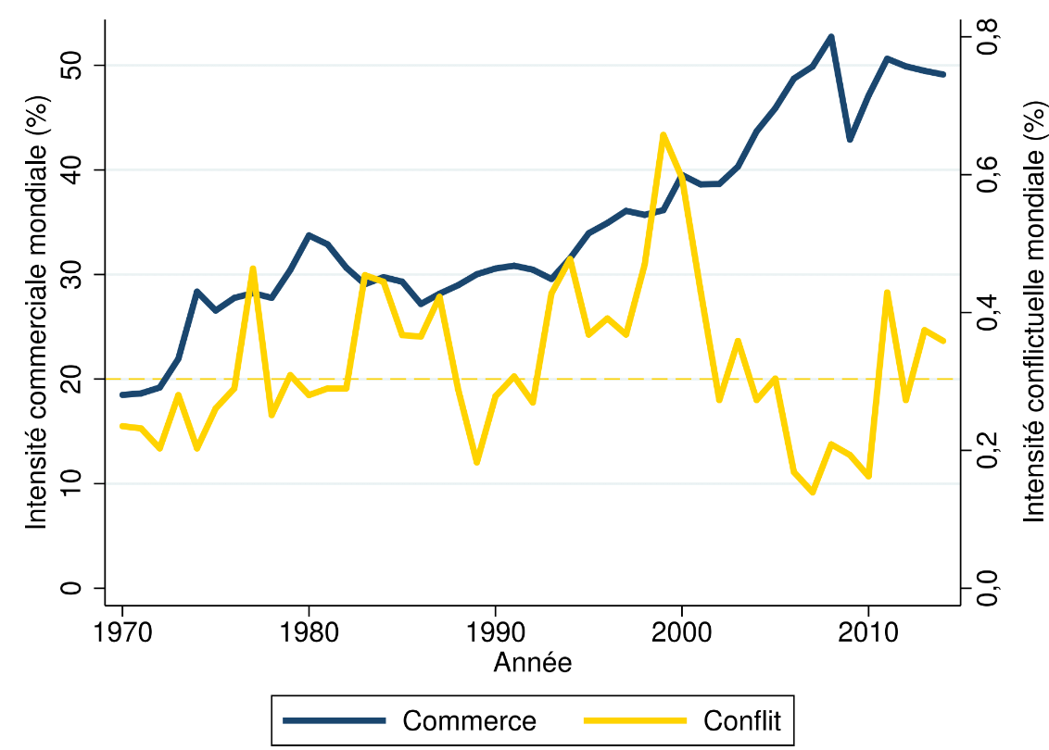
I. La guerre économique, fille de la mondialisation ?
B. Un cadre conceptuel pour appréhender les échanges
Une constatation empirique : une relation globale ambigüe entre conflits et commerce international…
Conflits de niveau 3 (démonstration de force), 4 (utilisation de la force) et 5 (guerre > 1 000 morts)

Slide 19
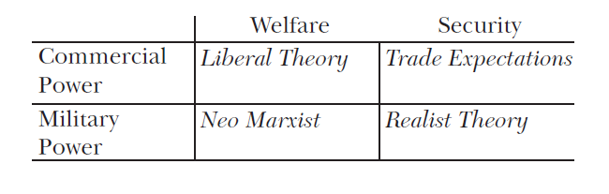
Un cadre conceptuel qui croise objectifs et instruments : la vision libérale n’est pas forcément partagée par les acteurs
Approche libérale (Liberal Theory) : le commerce crée des gains mutuels liés à l’interdépendance et réduit l’incertitude.
Approche réaliste (Realist Theory) : le commerce engendre de la vulnérabilité liée à l’interdépendance.
Approche néo-marxiste (Neo Marxist) : le commerce crée des gains unilatéraux liés à l’exploitation forcée de colonies.
Approche libérale-réaliste (Trade Expectations) : le commerce crée des gains mutuels mais pourrait créer de la vulnérabilité future.
https://pubs.aeaweb.org/doi/pdf/10.1257/jel.20161353

Slide 20

Approche libérale révisée : comprendre l’interdépendance commerciale dans un monde multilatéral
La dépendance bilatérale (entre pays A et B) devrait réduire la probabilité d’une guerre en accroissant les pertes de s’engager dans un conflit armé.
Mais, la dépendance bilatérale créée par le commerce international est diluée quand les pays $A$ et $B$ commercent avec d’autres pays ou ont cette possibilité.
Le coût d’opportunité de la guerre (la renonciation aux gains commerciaux) devient moindre puisqu’en cas de conflits, les importations et les exportations de chaque pays peuvent être reportées vers d’autres partenaires commerciaux.
Ce qui compte alors est la dépendance relative :
$$\frac{X_{AB}+M_{AB}}{X_{A}+M_{A}}=\left(\frac{X_{AB}+M_{AB}}{Y_{A}}\right) / \left(\frac{X_{A}+M_{A}}{Y_{A}}\right)$$
Le ratio entre la dépendance bilatérale et la dépendance multilatérale ou le poids du commerce bilatéral dans le commerce total.

Slide 21
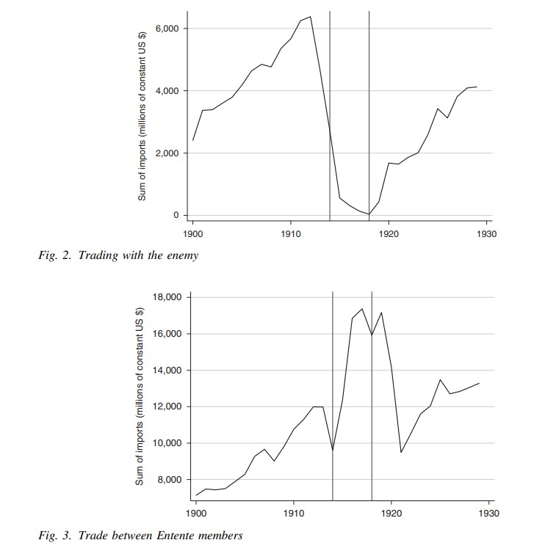
Application : le commerce pendant la Première Guerre mondiale
Source : Gowa et Hicks (2021)

Slide 22
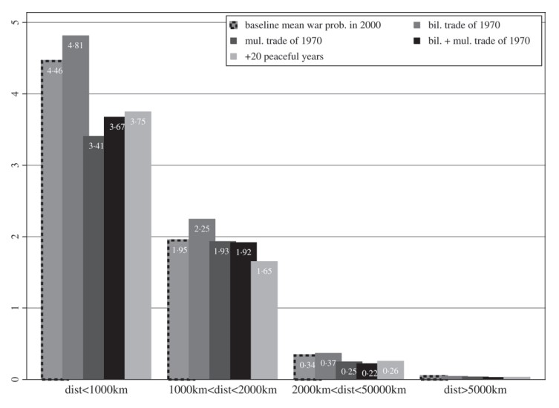
Quantification globale moderne
Source : Martin et al. (2008)

Slide 23
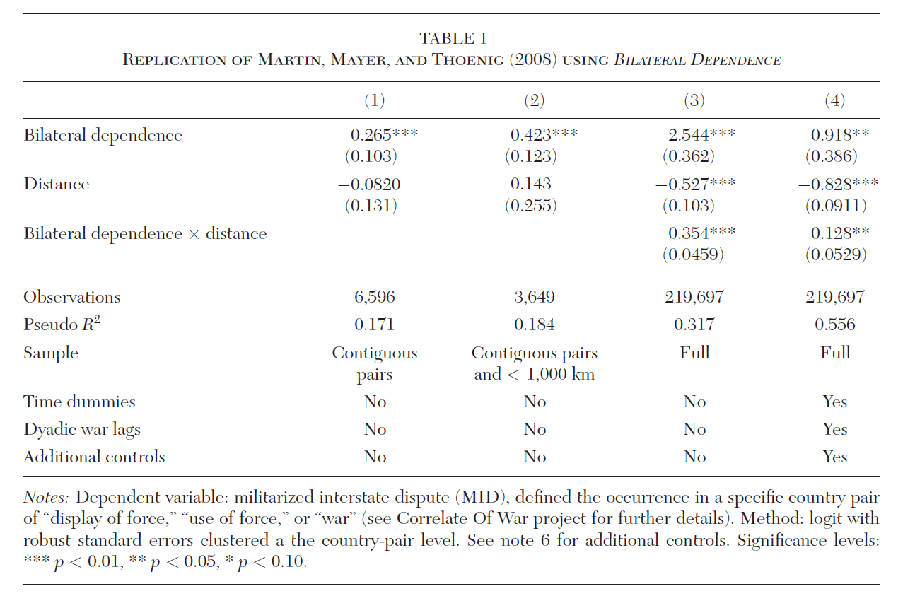
Quantification spécifique
Si la dépendance bilatérale (relative) augmente, la probabilité de conflit violent décroît.
Source https://pubs.aeaweb.org/doi/pdf/10.1257/jel.20161353 ; ici bilateral depdence est « relative »

Slide 24
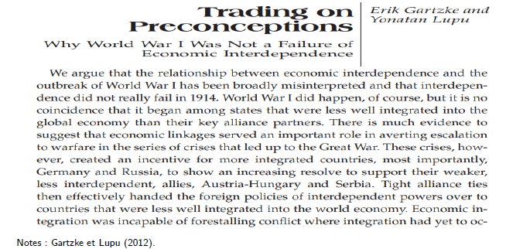
Et même la WW1 n’est pas forcément un « grand échec » de la thèse libérale :
Rôle important des alliances déclenchées par des conflits entre États peu intégrés commercialement alors que beaucoup de conflits bilatéraux directs entre grandes puissance avaient été évités.
Source https://pubs.aeaweb.org/doi/pdf/10.1257/jel.20161353 ; ici bilateral depdence est « relative »

Slide 25
I. La guerre économique, fille de la mondialisation ?
C. La guerre économique : un terme pour des réalités différentes

Slide 26
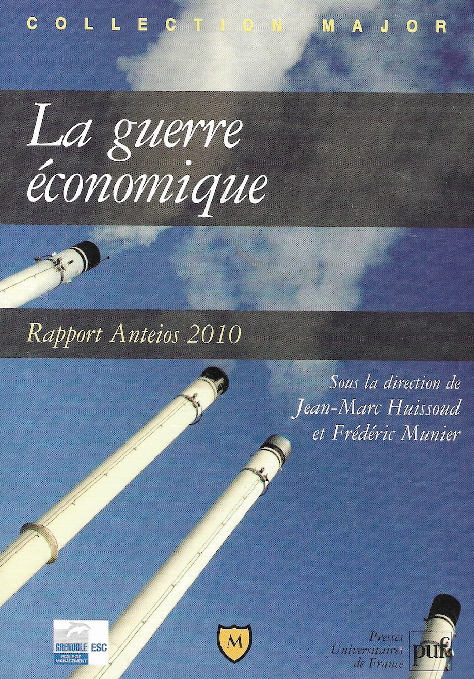
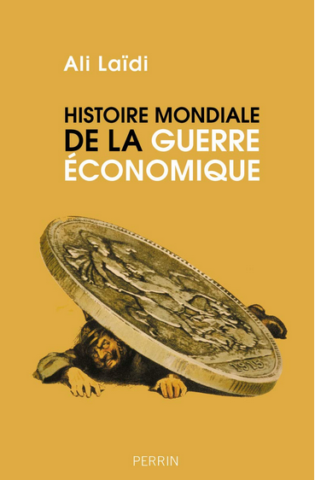
I. La guerre économique, fille de la mondialisation ?
C. La guerre économique : un terme pour des réalités différentes
Une définition
La guerre économique peut être entendue en trois sens :
Une concurrence exacerbée
Une lutte entre les nations utilisant les ressorts de l’économie pour atteindre leurs buts (en bref, la guerre économique est une modalité du hard power)
Une modalité de la guerre recourant au pouvoir économique plus que militaire

Slide 27
I. La guerre économique, fille de la mondialisation ?
C. La guerre économique : un terme pour des réalités différentes
Une définition
La guerre économique peut être entendue en trois sens :
Une concurrence exacerbée
Une lutte entre les nations utilisant les ressorts de l’économie pour atteindre leurs buts (en bref, la guerre économique est une modalité du hard power)
Une modalité de la guerre recourant au pouvoir économique plus que militaire
Dans les sens 2. et 3., la guerre économique est un quasi-synonyme du texte anglo-saxon « Geoeconomics »

Slide 28
Reprenons notre cadre conceptuel
Approche libérale (Liberal Theory) : le commerce crée des gains mutuels liés à l’interdépendance et réduit l’incertitude.
Approche réaliste (Realist Theory) : le commerce engendre de la vulnérabilité liée à l’interdépendance.
Approche néo-marxiste (Neo Marxist) : le commerce crée des gains unilatéraux liés à l’exploitation forcée de colonies.
Approche libérale-réaliste (Trade Expectations) : le commerce crée des gains mutuels mais pourrait créer de la vulnérabilité future.
https://pubs.aeaweb.org/doi/pdf/10.1257/jel.20161353

Slide 29
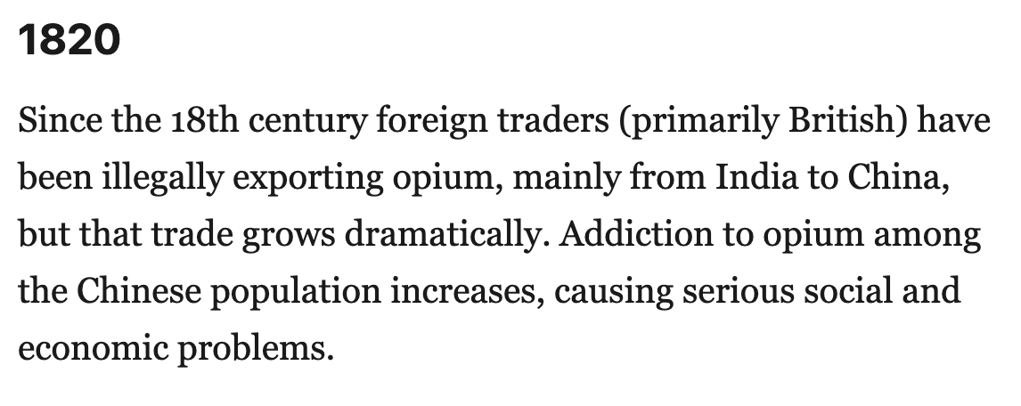
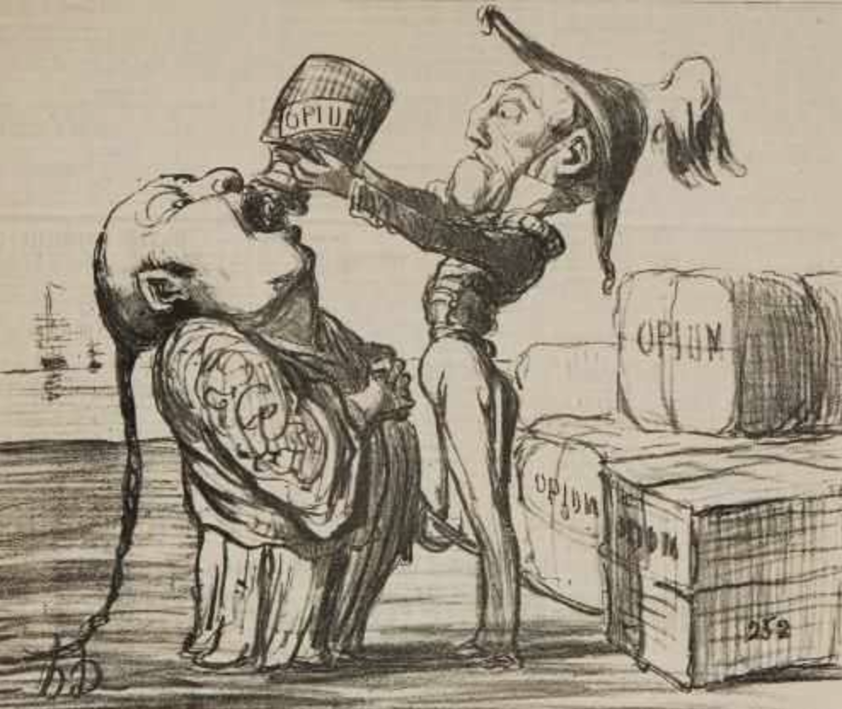
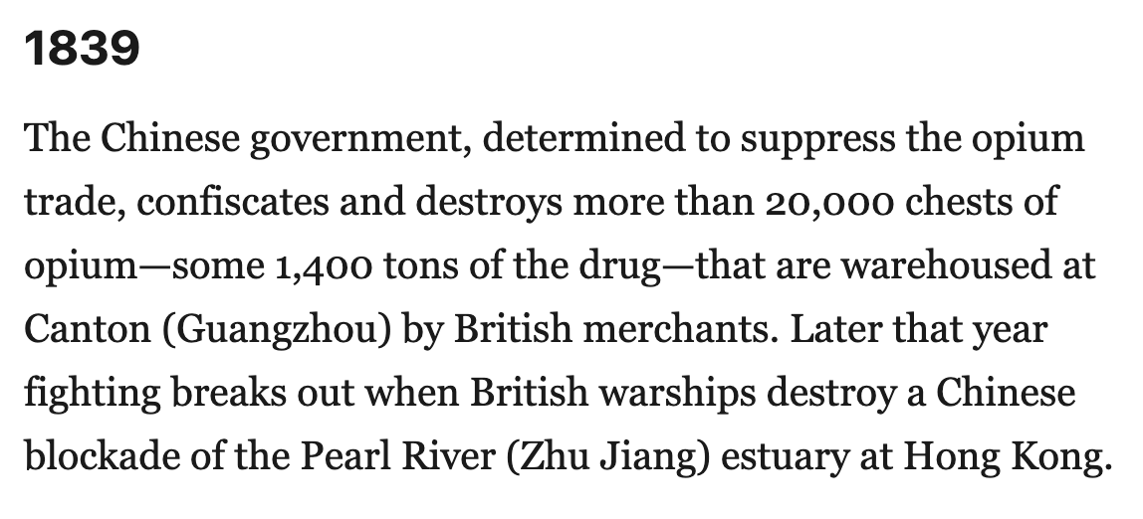
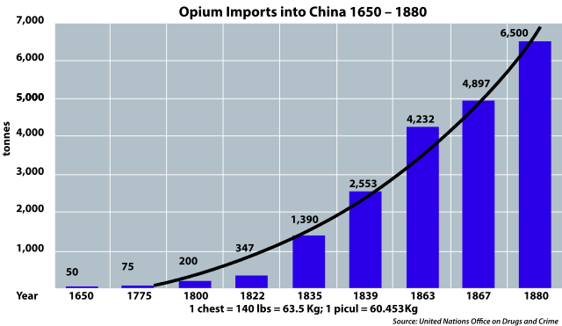

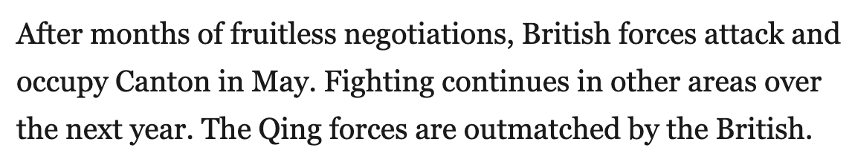
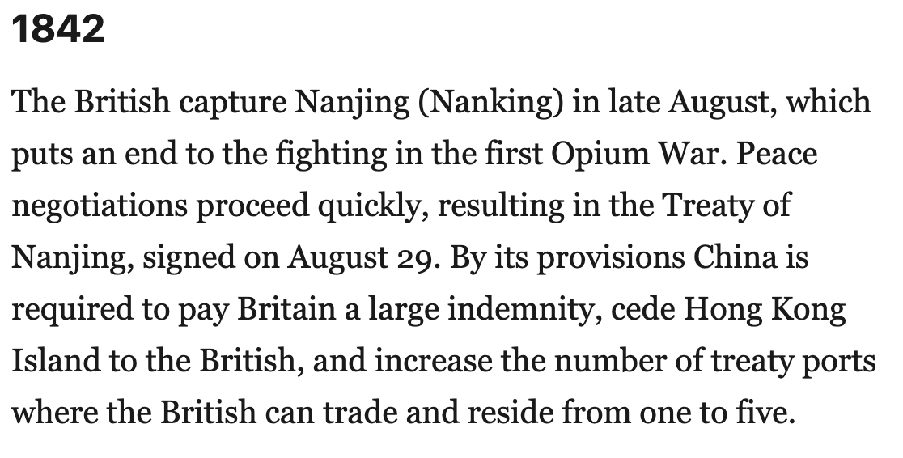
I. La guerre économique, fille de la mondialisation ?
C. La guerre économique : un terme pour des réalités différentes
Les guerres de l’opium : un exemple de l’approche néo-marxiste
Neo Marxist
https://www.empiremuck.com/blog/running-the-lucrative-opium-trade
https://en.wikipedia.org/wiki/History_of_opium_in_China#/media/File:Opium_imports_into_China_1650-1880_EN.svg

Slide 30

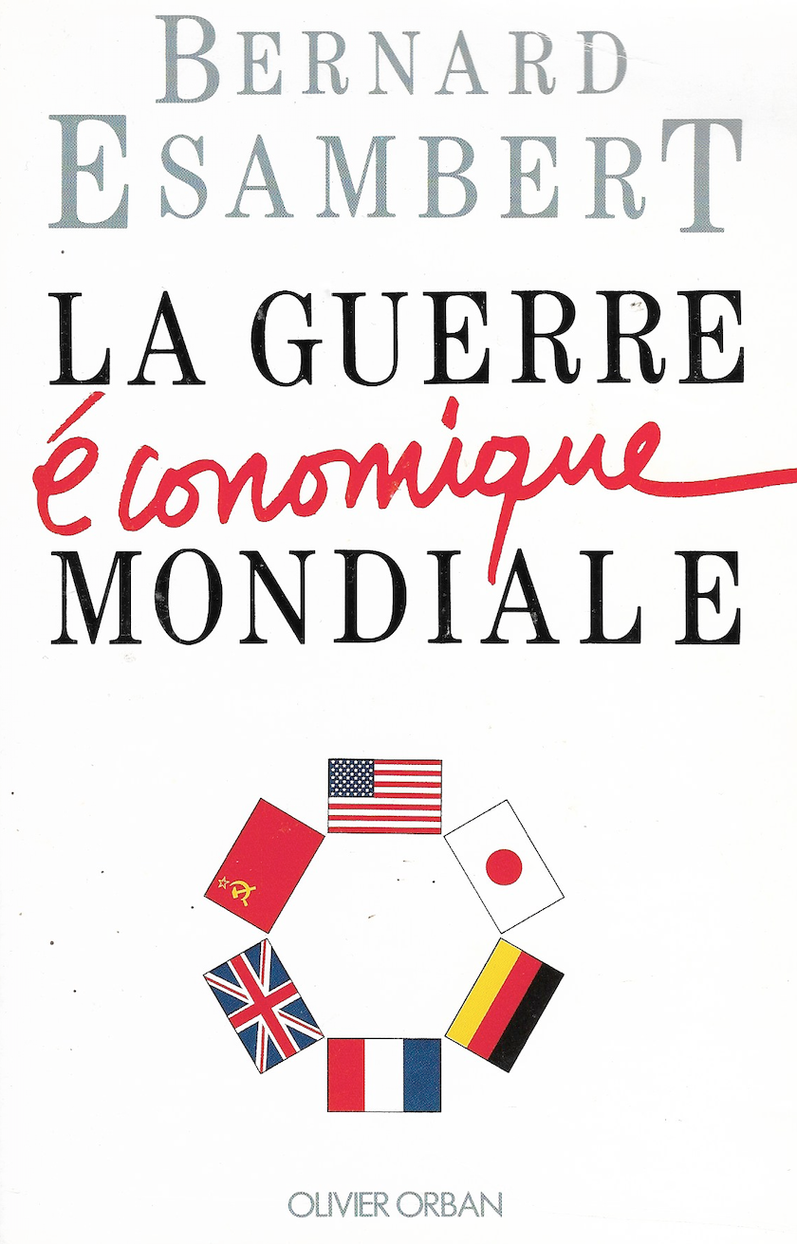
I. La guerre économique, fille de la mondialisation ?
C. La guerre économique : un terme pour des réalités différentes
Une analyse de la guerre économique
Liberal Realist
Trade Expectations
« L’économie se globalise, la conquête des marchés et des technologies a pris la place des anciennes conquêtes territoriales et coloniales. Nous vivons désormais en état de guerre économique mondiale et il ne s’agit pas seulement d’une récupération du vocabulaire militaire.
L’objet de cette guerre est, pour chaque nation, de créer chez elle les emplois et revenus croissants au détriment de ceux de ses voisins.
C’est en exportant plus de produits, de services, d’« invisibles » que chaque nation essaie de gagner cette guerre d’un nouveau genre dont les entreprises forment les armées et les chômeurs les victimes. »
Bernard Esambert, La guerre économique mondiale, Paris, Olivier Orban, 1991, introduction.
1977
1991

Slide 31
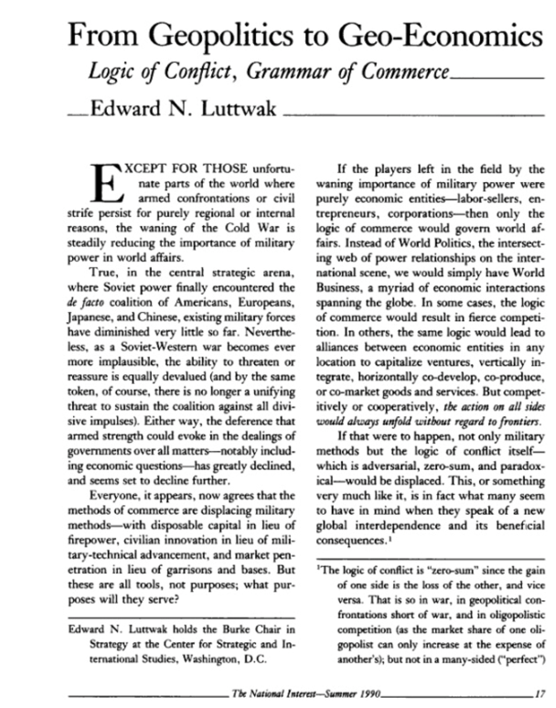
I. La guerre économique, fille de la mondialisation ?
C. La guerre économique : un terme pour des réalités différentes
L’approche réaliste ou la « géoéconomie » (E. Luttwak)
Liberal Realist
Trade Expectations
Durant la guerre froide :
Une lecture avant tout géopolitique du monde
La puissance des deux blocs domine ; de part et d’autre, un capitalisme et un socialisme « à visage humain »
Au sein du bloc occidental, des échanges encadrés par le compromis de Bretton Woods et ses institutions (FMI, BM, alignement sur le dollar)
Avec la fin de la guerre froide :
Une lecture avant tout géoéconomique du monde : Edward Luttwak, « From Geopolitics to Geoeconomics. Logic of Conflict, Grammar of Commerce », The National Interest, 1990.
Les Etats-Unis hyperpuissance, « ouvrant les marchés à la barre à mine » (Carla Hill, 1991)
Les secrétaires d’Etat américains élèvent la « sécurité économique » au rang de priorité nationale durant les années 1990. C’est le cas notamment de Warren Christopher en 1993 ou encore Madeleine Albright.

Slide 32
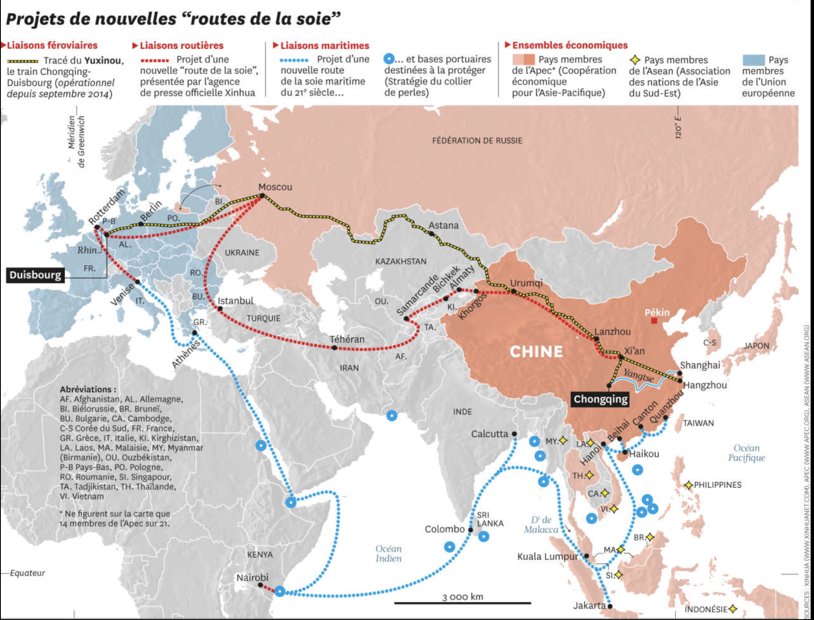
I. La guerre économique, fille de la mondialisation ?
C. La guerre économique : un terme pour des réalités différentes
Le collier de perle & nouvelles routes de la soie : un exemple de l’approche libérale-réaliste.
Liberal Realist
Trade Expectations
https://www.courrierinternational.com/grand-format/chine-route-de-la-soie-la-mondialisation-selon-xi-jinping

Slide 33
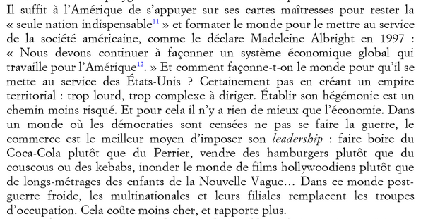
I. La guerre économique, fille de la mondialisation ?
C. La guerre économique : un terme pour des réalités différentes
L’approche libérale-réaliste en action : une vision partagée par les élites américaine dans les années 1990
Liberal Realist
Trade Expectations
Ali Laïdi, Histoire mondiale de la guerre économique, Paris, Perrin, 2016, p. 453-454.

Slide 34
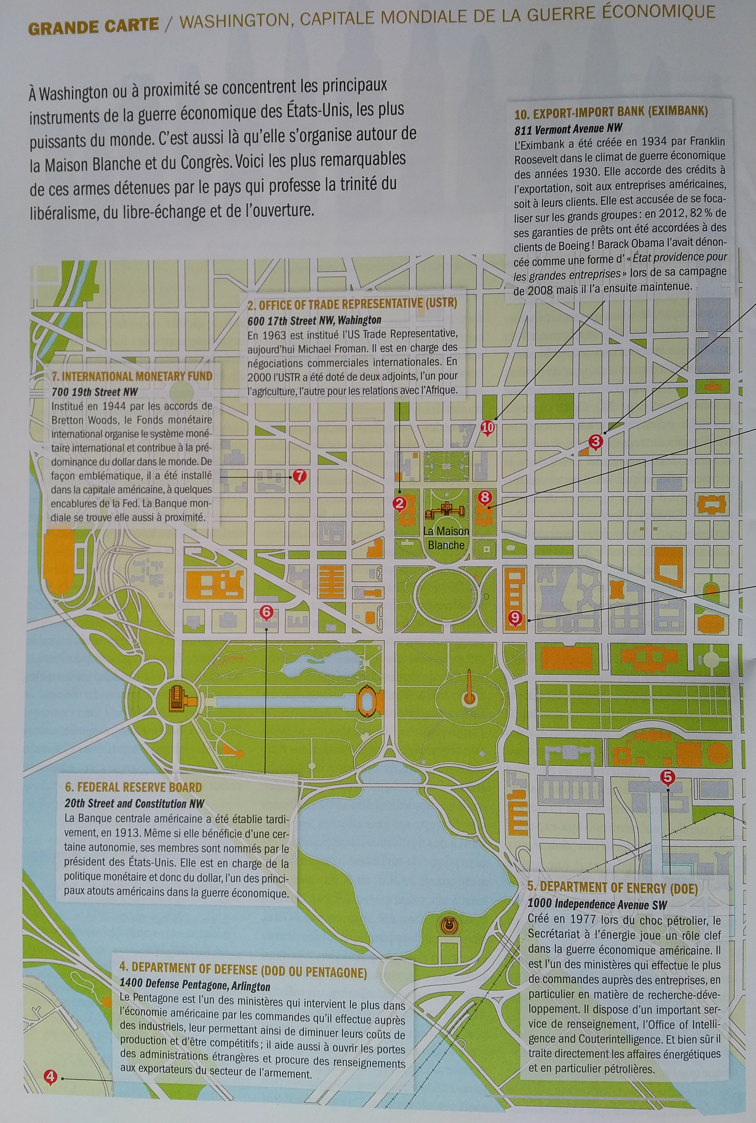
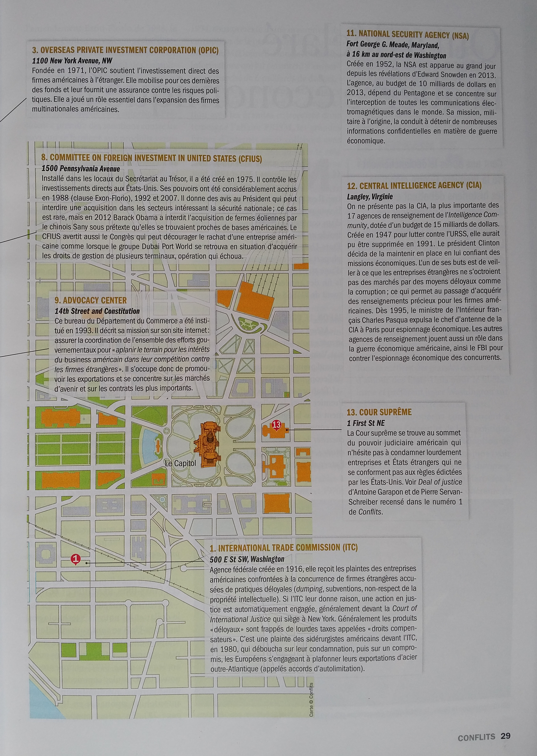
I. La guerre économique, fille de la mondialisation ?
C. La guerre économique : un terme pour des réalités différentes
Washington, capitale de la guerre économique

Slide 35
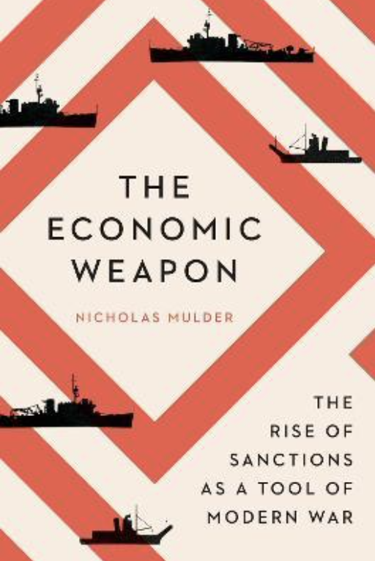
I. La guerre économique, fille de la mondialisation ?
C. La guerre économique : un terme pour des réalités différentes
The Economic Weapon : l’approche réaliste
Realist Theory
Economic sanctions dominate the landscape of world politics today. First developed in the early twentieth century as a way of exploiting the flows of globalization to defend liberal internationalism, their appeal is that they function as an alternative to war. This view, however, ignores the dark paradox at their core: designed to prevent war, economic sanctions are modeled on devastating techniques of warfare.
Tracing the use of economic sanctions from the blockades of World War I to the policing of colonial empires and the interwar confrontation with fascism, Nicholas Mulder uses extensive archival research in a political, economic, legal, and military history that reveals how a coercive wartime tool was adopted as an instrument of peacekeeping by the League of Nations. This timely study casts an overdue light on why sanctions are widely considered a form of war, and why their unintended consequences are so tremendous.

Slide 36
II.
Acteurs et armes de la guerre économique
A. L’État, général en chef de la guerre économique
B. Les entreprises et l’intelligence économique
C. Une étude de cas : la vente d’Alstom à General Electric

Slide 37
II. Acteurs et armes de la guerre économique
A. L’État, général en chef de la guerre économique

Slide 38
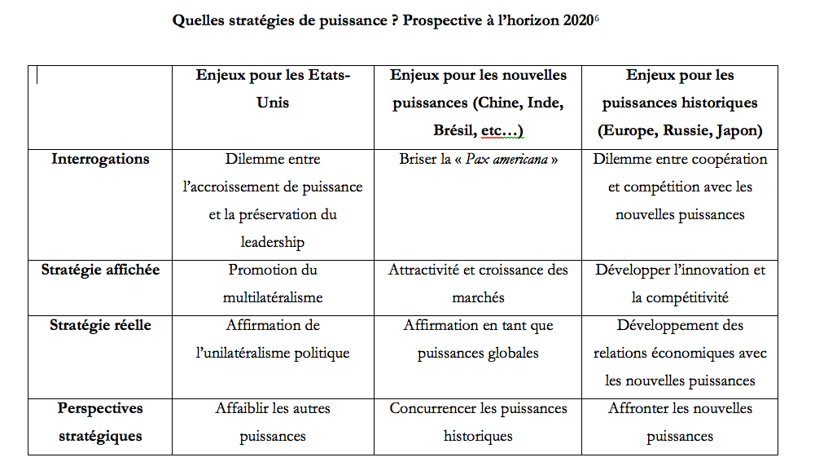
II. Acteurs et armes de la guerre économique
A. L’État, général en chef de la guerre économique. Un nouveau cadre stratégique
. Au couple « allié – adversaire », typique de la guerre s’est superposé un second couple, celui de « partenaire – concurrent » (Chine-Taïwan)
. Le triptyque pays capitalistes / pays communistes / pays en développement a cédé la place au triptyque Etats-Unis/pays émergents/ puissances historiques
Christian Harbulot, La main invisible des puissances. Les Européens face à la guerre économique, Paris, Ellipses, 2007.

Slide 39
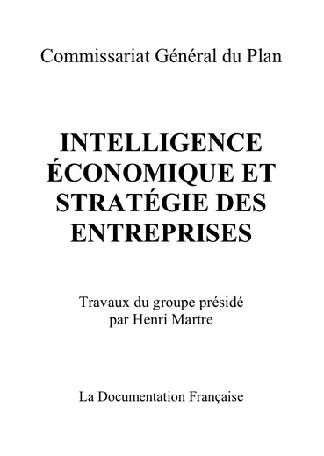
II. Acteurs et armes de la guerre économique
A. L’État, général en chef de la guerre économique. En France, le rapport Martre, une prise de conscience
En 1994, la Documentation française publiait le rapport « Intelligence économique et stratégie des entreprises », appelé communément "Rapport Martre". Henri Martre et Philippe Clerc étaient présidents du groupe de travail, Christian Harbulot était conseiller et Philippe Baumard en était le rapporteur.
Ce rapport s’inscrit dans la démarche du Commissariat général du Plan, lancée dans les années précédentes, pour comprendre les facteurs immatériels de la compétitivité. En effet, la fin de la guerre froide, l’émergence de nouvelles puissances économiques, le processus de mondialisation des échanges et la révolution des nouvelles technologies induisent un déplacement des logiques de puissance, historiquement dans le champ militaire, vers la sphère économique.
Ainsi, l’information économique nécessite une gestion stratégique car elle est devenue l’un des moteurs essentiels de la performance globale des entreprises et des nations. Les entreprises évoluent alors dans un nouveau contexte, fait de concurrence et de coopération, dans lequel la conduite de leur stratégie repose sur leur capacité à accéder aux informations afin d’anticiper les nouveaux marchés potentiels et les stratégies des concurrents.
Le Rapport Martre exprime la volonté des pouvoirs publics de voir se développer l’intelligence économique en France, entendue comme « l’ensemble des actions coordonnées de recherche, de traitement et de distribution en vue de son exploitation, de l’information utile [nécessaire à l’élaboration et à la mise en œuvre de la stratégie] aux acteurs économiques ».
Le Rapport Martre met l’accent sur la nécessaire coordination des acteurs, publics et privés – locaux et nationaux, partageant l’information stratégique obtenue légalement à des fins de développement et d’efficacité productive.
Le rapport s’attache à faire une analyse comparée des systèmes nationaux d’intelligence économique les plus pertinents (Etats-Unis, Japon, Allemagne, Grande-Bretagne, Suède) puis dresse les atouts et lacunes de l’intelligence économique en France.
Pour finir, le rapport avance quatre propositions :
Diffuser la pratique de l’intelligence économique dans l’entreprise ;
Optimiser les flux d’informations entre le secteur public et le secteur privé ;
Concevoir les banques de données en fonction des besoins de l’utilisateur ;
Mobiliser le monde de l’éducation et de la formation.

Slide 40
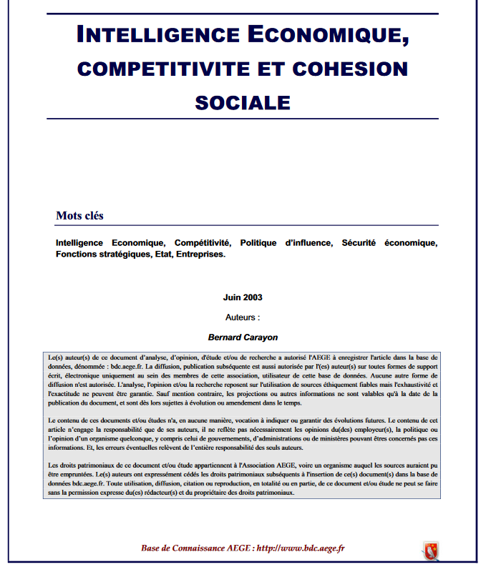
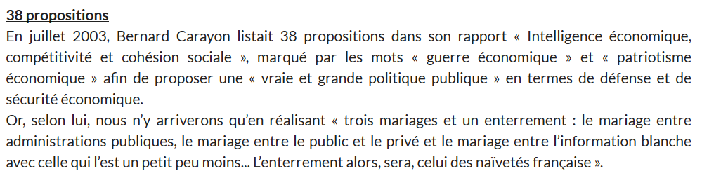
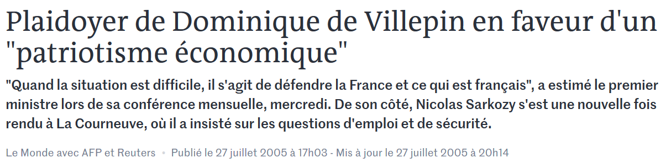
II. Acteurs et armes de la guerre économique
A. L’État, général en chef de la guerre économique. Le patriotisme économique, un gaullisme économique

Slide 41
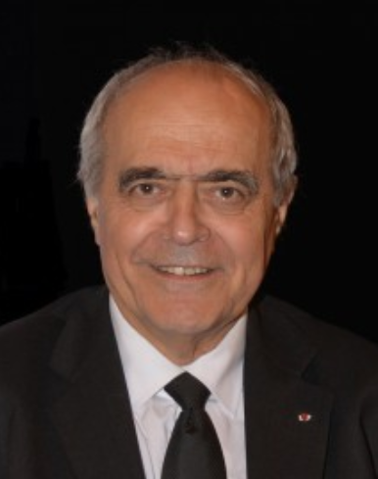
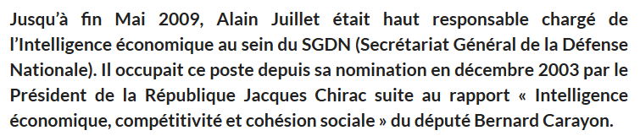
II. Acteurs et armes de la guerre économique
A. L’État, général en chef de la guerre économique. L’intelligence économique au sommet de l’Etat
Ses priorités :
La constitution d’une culture d’intelligence économique au sein de l’Etat et des entreprises pour « débarbouzer » l’IE
L’intelligence territoriale avec des comités d’IE dans chaque région
Le patriotisme économique (« right or wrong, my country »)
L’indépendance technologique
http://www.internetactu.net/2006/01/26/alain-juillet-mon-role-consiste-a-debarbouzer-lintelligence-economique/
(1942 - )

Slide 42
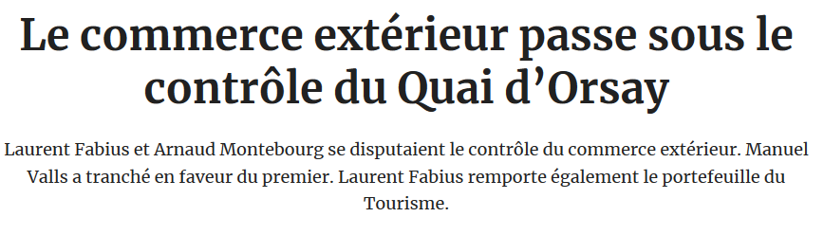
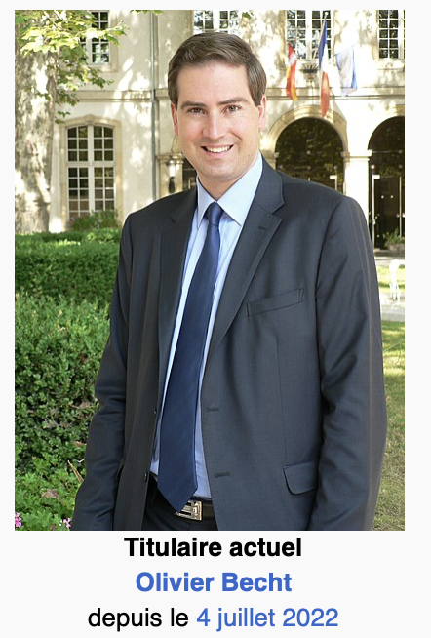
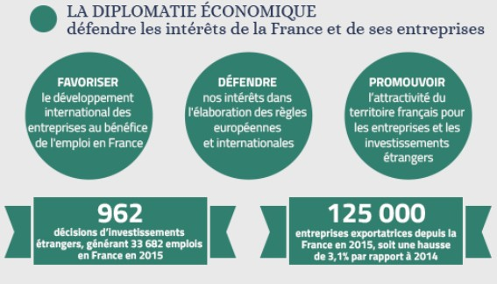

II. Acteurs et armes de la guerre économique
A. L’État, général en chef de la guerre économique. Une diplomatie économique
2014
https://lannuaire.service-public.fr/gouvernement/59575d41-9204-4c91-a5ac-669cd791ca40

Slide 43


II. Acteurs et armes de la guerre économique
A. L’État, général en chef de la guerre économique. La traduction opérative : Business France
Business France
Fusion en 2015
d’Ubifrance
et de
l’Agence française
Pour les investissements
internationaux
https://www.businessfrance.fr

Slide 44
II. Acteurs et armes de la guerre économique
B. Les entreprises et l’intelligence économique

Slide 45

II. Acteurs et armes de la guerre économique
B. Les entreprises et l’intelligence économique. Une définition de la Competitive Intelligence

Slide 46

II. Acteurs et armes de la guerre économique
B. Les entreprises et l’intelligence économique. Une représentation des trois volets de l’IE

Slide 47

II. Acteurs et armes de la guerre économique
B. Les entreprises et l’intelligence économique. Une histoire ancienne
Dans une lettre de 1712, un jésuite révèle la manière dont la porcelaine chinoise était fabriquée. Il est de ce fait à l’origine de la production de la porcelaine en Europe.
https://fr.wikipedia.org/wiki/Fichier:Lettre_du_pere_Entrecolles_1712_du_Halde_1735.jpg

Slide 48
II. Acteurs et armes de la guerre économique
B. Les entreprises et l’intelligence économique. La veille / L’anticipation
Alice Guilhon, Nicolas Moinet, op. cit.

Slide 49
II. Acteurs et armes de la guerre économique
B. Les entreprises et l’intelligence économique. La sécurité économique
Alice Guilhon, Nicolas Moinet, op. cit.

Slide 50



II. Acteurs et armes de la guerre économique
B. Les entreprises et l’intelligence économique. La sécurité économique. Un exemple récent - les faits
https://media-exp1.licdn.com/dms/document/D4E1FAQE-sdNAEKo5pA/feedshare-document-pdf-analyzed/0/1664456212884?e=1665619200&v=beta&t=_mNsUuZW12zQlnniF-sKW13h9x0bHnZThrrgfaMh36U

Slide 51


II. Acteurs et armes de la guerre économique
B. Les entreprises et l’intelligence économique. La sécurité économique. Un exemple récent - les préconisations
https://media-exp1.licdn.com/dms/document/D4E1FAQE-sdNAEKo5pA/feedshare-document-pdf-analyzed/0/1664456212884?e=1665619200&v=beta&t=_mNsUuZW12zQlnniF-sKW13h9x0bHnZThrrgfaMh36U

Slide 52
II. Acteurs et armes de la guerre économique
B. Les entreprises et l’intelligence économique. L’influence
Alice Guilhon, Nicolas Moinet, op. cit.

Slide 53



II. Acteurs et armes de la guerre économique
B. Les entreprises et l’intelligence économique. Pour finir, un exemple d’entreprise : Spallian

Slide 54
II. Acteurs et armes de la guerre économique
C. Une étude de cas : la vente d’Alstom à General Electric

Slide 55

II. Acteurs et armes de la guerre économique
C. Une étude de cas : la vente d’Alstom à General Electric (2014). Une « guerre fantôme »…
https://www.dailymotion.com/video/x68yqm9

Slide 56


II. Acteurs et armes de la guerre économique
C. Une étude de cas : la vente d’Alstom à General Electric (2014). … ses suites (avril 2018)…
http://www2.assemblee-nationale.fr/15/autres-commissions/commissions-d-enquete/commission-d-enquete-sur-les-decisions-de-l-etat-en-matiere-de-politique-industrielle-notamment-dans-les-cas-d-alstom-d-alcatel-et-de-stx/(block)/RapEnquete/(instance_leg)/15/(init)/A0-15
http://lcp.fr/actualites/affaire-alstom-lenquete-parlementaire-qui-denonce-la-faillite-des-elites-francaises

Slide 57





II. Acteurs et armes de la guerre économique
C. Une étude de cas : la vente d’Alstom à General Electric (2014). … et un retour au bercail (sept. 2021)…
https://portail-ie.fr/short/2968/general-electric-officialise-les-negociations-avec-edf-pour-la-vente-de-sa-filiale-nucleaire

Slide 58







II. Acteurs et armes de la guerre économique
C. Une étude de cas : la vente d’Alstom à General Electric (2014). … non sans difficultés (2023)
https://www.lesechos.fr/industrie-services/energie-environnement/nucleaire-le-rachat-des-turbines-arabelle-par-edf-otage-de-la-guerre-en-ukraine-1977573

Slide 59
III.
Les champs de bataille de la guerre économique
A. La guerre économique couverte
B. La guerre économique ouverte
C. Repenser la « Trade War » sino-américaine : une guerre vraiment ? Un essai de méta-analyse

Slide 60
III. Les multiples facettes de la guerre économique
A. La guerre économique couverte

Slide 61


III. Les multiples facettes de la guerre économique
A. La guerre économique couverte. L’exemple des terres rares 1/3

Slide 62


III. Les multiples facettes de la guerre économique
A. La guerre économique couverte. L’exemple des terres rares 2/3
Committee on Critical Mineral Impacts on the U.S. Economy, 2007.

Slide 63



III. Les multiples facettes de la guerre économique
A. La guerre économique couverte. L’exemple des terres rares 3/3
https://www.latribune.fr/entreprises-finance/industrie/20140327trib000822184/quotas-de-terres-rares-l-omc-donne-raison-a-l-ue-et-aux-usa-face-a-la-chine.html

Slide 64


III. Les multiples facettes de la guerre économique
A. La guerre économique couverte. Les différends à l’OMC. N’est pas le plus agressif celui qu’on pense
https://www.wto.org/french/tratop_f/dispu_f/dispu_maps_f.htm

Slide 65



III. Les multiples facettes de la guerre économique
A. La guerre économique couverte. L’ORD au service du règlement des différends
https://www.wto.org/french/tratop_f/dispu_f/dispu_maps_f.htm

Slide 66

III. Les multiples facettes de la guerre économique
B. La guerre économique ouverte

Slide 67
III. Les multiples facettes de la guerre économique
B. La guerre économique ouverte. Les sanctions, une extension de la politique étrangère
Les sanctions économiques sont des décisions :
. … prises par un ou plusieurs États…
. …afin de limiter ou d’éliminer les relations économiques avec un autre État…
. … dans l’objectif de forcer ce dernier à modifier ses politiques actuelles

Slide 68

III. Les multiples facettes de la guerre économique
B. La guerre économique ouverte. Les sanctions, des moyens multiples
Von Soest et Wahman (2014)

Slide 69

III. Les multiples facettes de la guerre économique
B. La guerre économique ouverte. Les sanctions, des moyens multiples et parfois ciblés
Felbermayr et al. (2020)

Slide 70


III. Les multiples facettes de la guerre économique
B. La guerre économique ouverte. Les sanctions, des acteurs multiples
Felbermayr et al. (2020) et Kirilakha et al. (2021); graphique de gauche, nombre de pays soumis à des sanctions

Slide 71

III. Les multiples facettes de la guerre économique
B. La guerre économique ouverte. Les sanctions, des objectifs multiples
Von Soest et Wahman (2014)

Slide 72

III. Les multiples facettes de la guerre économique
B. La guerre économique ouverte. Les sanctions, au service de la démocratie ?
Felbermayr et al. (2020)

Slide 73

III. Les multiples facettes de la guerre économique
B. La guerre économique ouverte. Les sanctions, des objectifs pas toujours ou encore atteints
Felbermayr et al. (2020)

Slide 74

III. Les multiples facettes de la guerre économique
B. La guerre économique ouverte. Les sanctions, des objectifs multiples
Hufbauer et al. (2007)

Slide 75
III. Les multiples facettes de la guerre économique
C. Repenser la « Trade War » sino-américaine : une guerre vraiment ? Un essai de méta-analyse

Slide 76

Comment comprendre les tensions
(pas guerre !) commerciales Chine-Etats-Unis ?
Réponse de la Chine aux « attaques » américaines

Slide 77

Reprenons notre cadre conceptuel pour analyser cette situation !
Approche libérale-réaliste : les Etats-Unis semblent considérer que l’interdépendance avec la Chine n’est pas une mauvaise chose mais les rend de plus en plus vulnérables et pourrait leur puissance économique actuelle et future :
Perte d’emplois manufacturiers liés aux importations
Pas assez d’accès au marché chinois
Donald Trump ne voulait pas forcément réduire la dépendance bilatérale MAIS la rendre plus asymétrique en faveur des Etats-Unis (éliminer les importations et accroître les exportations, de/vers la Chine ou le reste du monde).

Slide 78

Les conséquences de la guerre commerciale sont une baisse de la dépendance bilatérale MAIS pas forcément de la dépendance multilatérale
La guerre commerciale a entraîné une diversification des sources d’importations vers les autres pays asiatiques et le Mexique.
Ironiquement, cela a pu aider les industriels américains à rendre leurs opérations internationales plus résilientes face à l’épidémie actuelle!
Chute des exportations vers la Chine.
Moins de dépendance bilatérale ne signifie pas moins de dépendance internationale.

Slide 79

Une guerre entre les Etats-Unis et la Chine, mythe ou réalité possible ?
Dans son ouvrage Destined for War (2017), Graham Allison, professeur à la Kennedy School d’Harvard, s’appuie sur l’analyse que l’historien grec Thucydide a fait de la guerre du Péloponnèse dans son ouvrage éponyme. Selon Thucydide, Sparte avait déclenché le conflit contre la cité d’Athènes par peur de la montée en puissance de cette dernière.
De manière analogue, Allison, discute le fait de savoir si, aujourd’hui, les Etats-Unis, qui font face à l’essor de la Chine, pourront échapper à ce qu’il nomme « le piège de Thucydide », c’est-à-dire la tentation d’une guerre préventive. Toute la question est alors de comprendre le sens de la guerre commerciale que se livrent aujourd’hui Washington et Pékin. Cette guerre économique s’est-elle substituée à la guerre traditionnelle ou est-elle son prélude ?

Slide 80

Notre contribution au débat
La thèse du piège de Thucydide présente des lacunes en termes de :
Contrefactuel : attention aux analogies historiques ! Le monde d’aujourd’hui n’est plus le monde d’hier.
Economie : plus besoin de conquérir pour s’enrichir, le commerce suffit.
Dimension : 0,1% de la population mondiale vs 22% + armes nucléaires.
Nous mettons en avant :
La rationalité économique de l’ex-Président Trump dans le cadre de….
La perspective libérale-réaliste.
Nous fournissons une autre interprétation, l’oscillation endogène, qui affirme que la mondialisation crée elle-même des cycles géopolitiques :
Elle génère des gains globaux…
Mais inégalement répartis entre et à l’intérieur des pays…
Ce qui crée des facteurs de tensions externes et internes…
Produisant des demandes nationales pour une redistribution des gains globaux…
Et une remise en cause de l’ordre économique international.

Slide 81
Conclusion 1
Le commerce, sous certaines conditions, peut réduire les conflits armés
Néanmoins, un monde plus mondialisé est également un monde qui peut faciliter l’atténuation de relations bilatérales profondes
Les mouvements régionaux indépendantistes en Europe peuvent être compris comme la conséquence d’une Europe plus intégrée
Une guerre commerciale n’est pas un conflit armé ! Elle traduit plutôt des craintes sur le futur économique (avant la Chine, c’était le Japon !)
Il est difficile d’imaginer que les Etats-Unis fassent la guerre à la Chine pour accéder à ses ressources
Il est plus probable de voir l’usage d’instruments économiques internationaux (tarifs, réglementations, extra-territorialité) pour réduire la dépendance bilatérale ou modifier son équilibre

Slide 82

Conclusion 2
Angell a reçu le prix Nobel de la paix en 1933

Slide 83

Bonus : et si l’on décidait de vivre « Made in France »
https://www.dailymotion.com/video/x1iadzm

Slide 84

https://forms.office.com/r/fFQfsf2A1V

